Slide 1
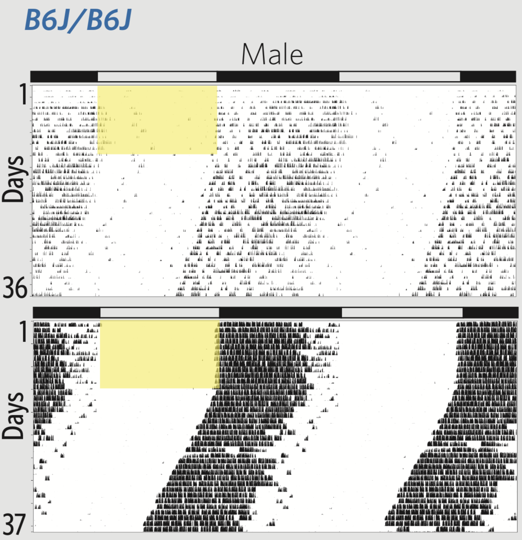
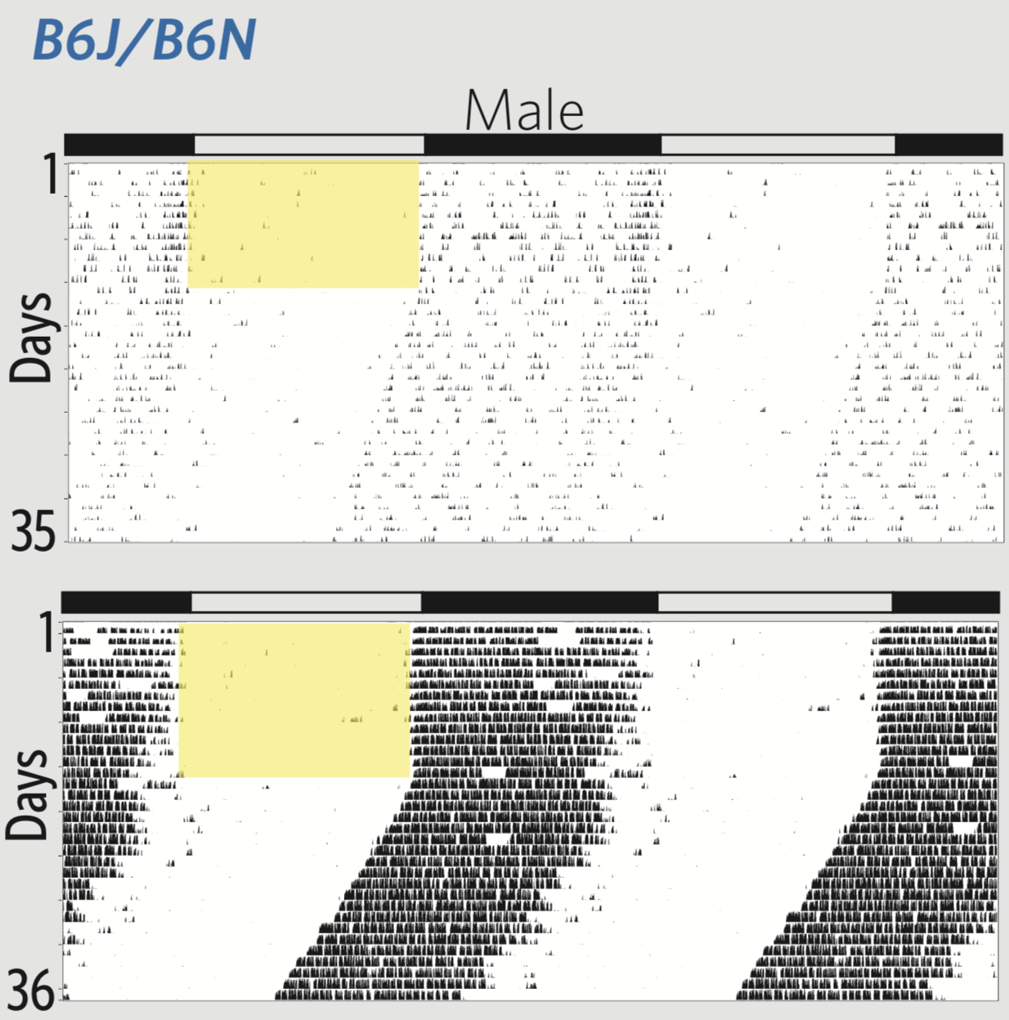
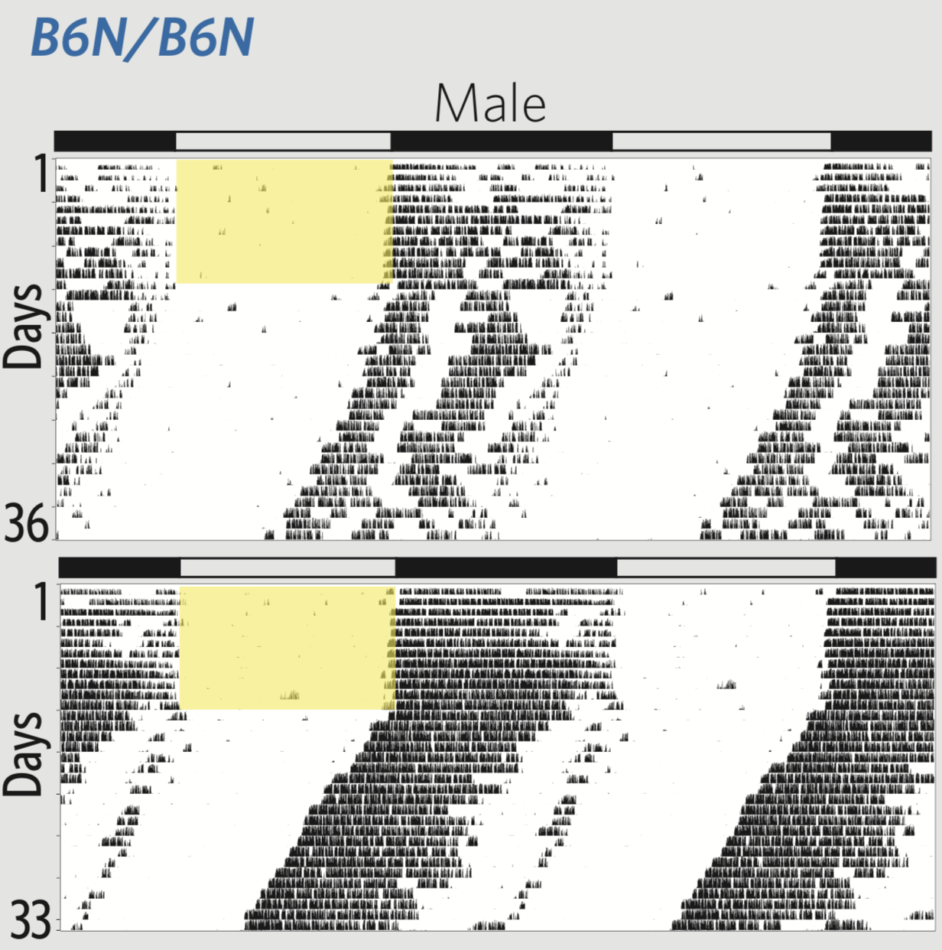
0h
12h
24h
36h
48h
0h
12h
24h
36h
48h
0h
12h
24h
36h
48h

